Slide 1


ỦY BAN NHÂN DÂN QUẬN LONG BIÊN
TRƯỜNG TIỂU HỌC ĐÔ THỊ VIỆT HƯNG
BÀI GIẢNG ĐIỆN TỬ
KHỐI 3
MÔN: TIẾNG VIỆT

Slide 2
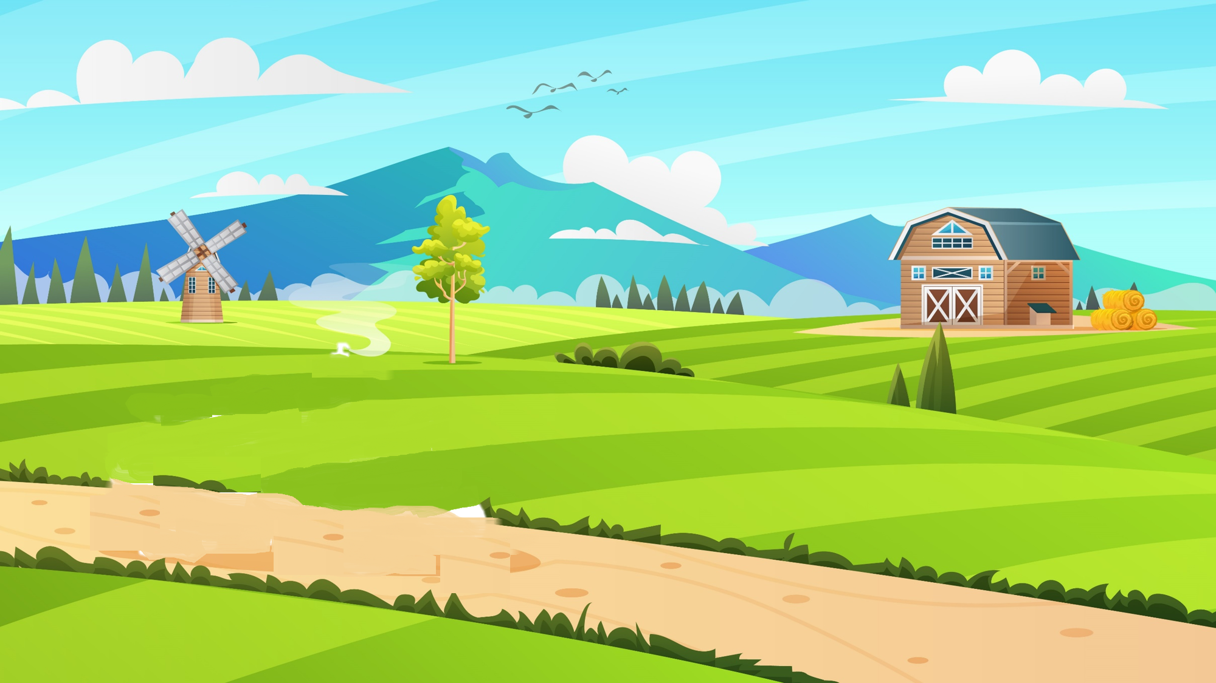


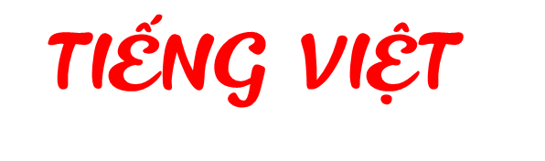



Thứ…..ngày…..tháng…..năm…..

Slide 3






Chim chích bông
Chích bông là một con chim bé xinh đẹp. Hai chân chích bông xinh xinh bằng hai chiếc tăm. Thế mà hai cái chân tăm ấy rất nhanh nhẹn, được việc, nhảy cứ liên liến. Hai chiếc cánh nhỏ xíu. Cánh nhỏ mà xoải nhanh vun vút. Cặp mỏ chích bông tí tẹo bằng hai mảnh vỏ trấu chắp lại. Cặp mỏ tí hon ấy gắp sâu trên lá nhanh thoăn thoắt.
(Theo Tô Hoài)

Slide 4



liên liến
liên liến: (nhảy) rất nhanh và liên tiếp không ngừng

Slide 5
xoải
xoải

Slide 6
vun vút
vun vút

Slide 7
thoăn thoắt
thoăn thoắt

Slide 8
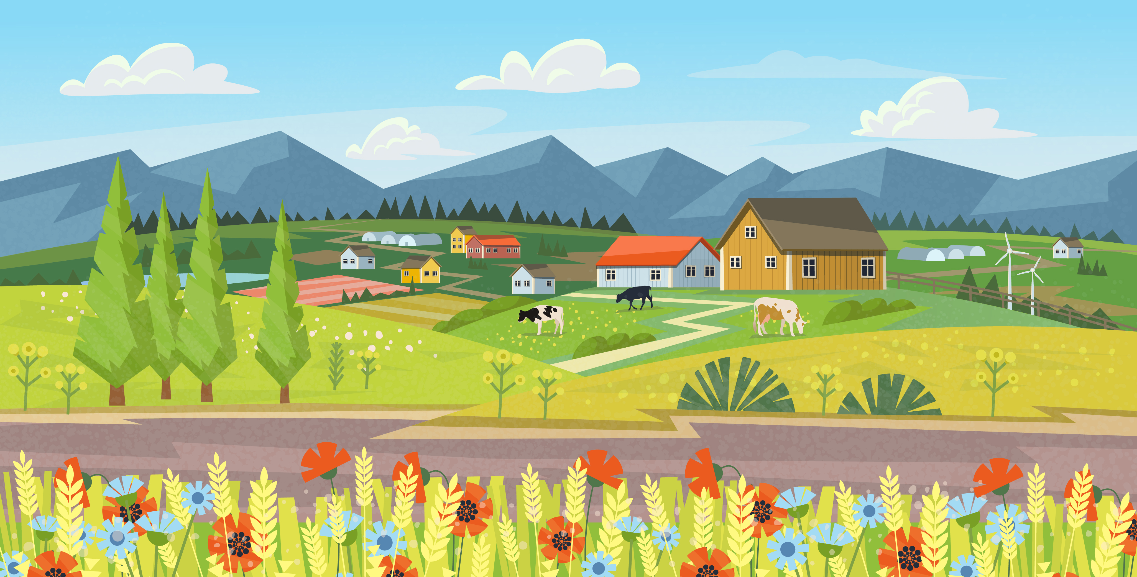
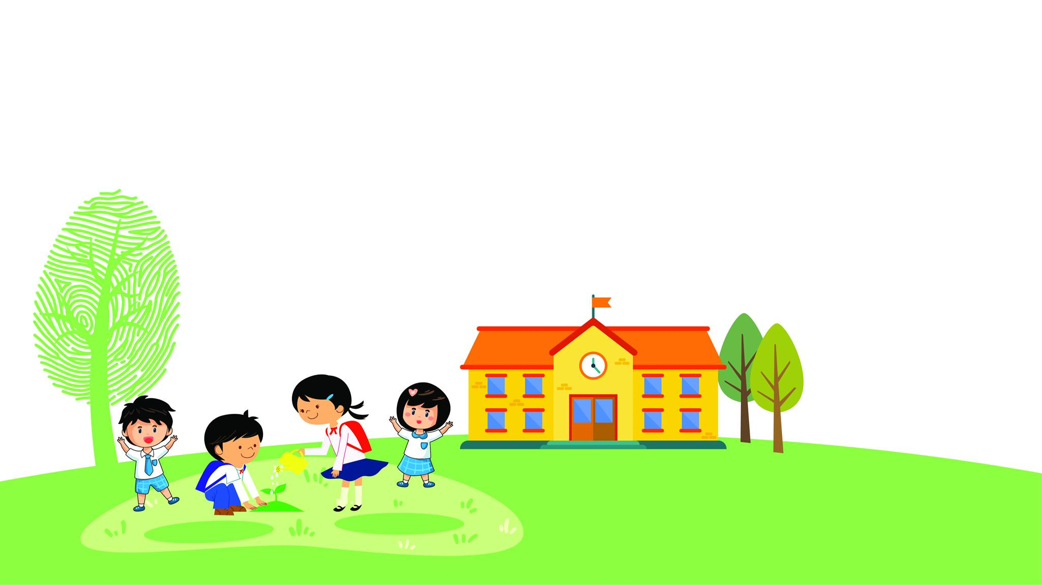


Slide 9




Lùi vào
2 ô
Chích bông là một con chim

Slide 10

1. Sai không quá 5 lỗi
2. Chữ viết rõ ràng, sạch đẹp
3. Trình bày đúng hình thức

Slide 11


Viết vào vở các địa danh có trong đoạn văn dưới đây
Vườn Quốc gia Cúc Phương là một khu bảo tồn thiên nhiên thuộc ba tỉnh: Ninh Bình, Hòa Bình, Thanh Hóa. Đây là vườn quốc gia đầu tiên tại Việt Nam. Trung tâm vườn đặt tại xã Cúc Phương, huyện Nho Quan, tỉnh Ninh Bình. Vườn có hệ thực vật, động vật phong phú. Nhiều loài động vật, thực vật có nguy cơ tuyệt chủng cũng được bảo tồn tại đây.
(Lâm Anh)
Thảo luận nhóm 4

Slide 12
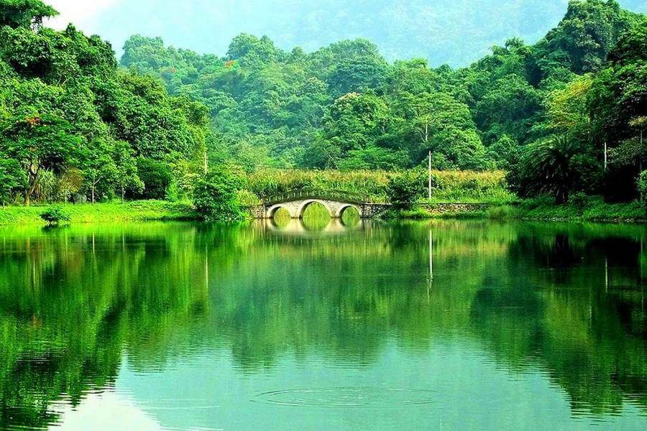
Vườn Quốc gia Cúc Phương

Slide 13
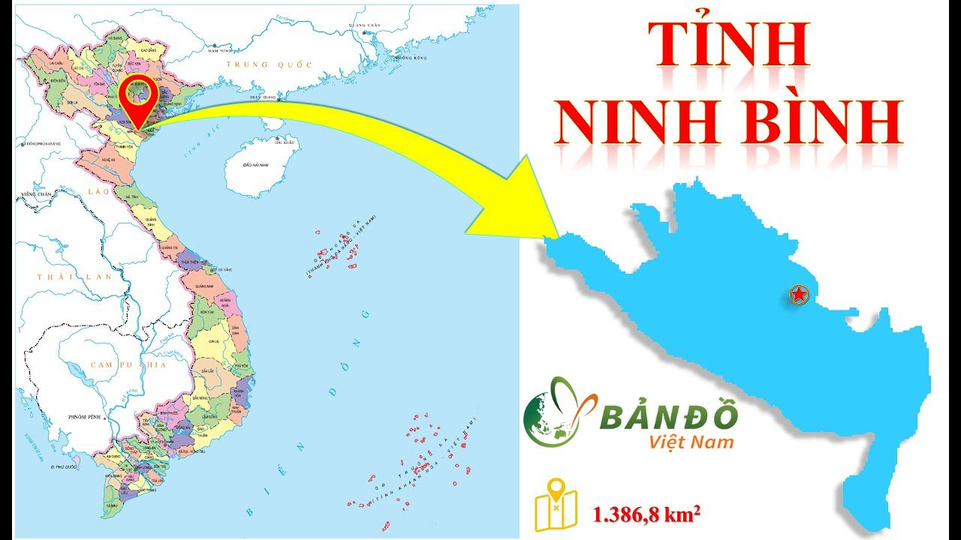
Các địa danh có trong đoạn văn

Slide 14
Tỉnh Ninh Bình đã chính thức sáp nhập với hai tỉnh Hà Nam và Nam Định thành một tỉnh mới lấy tên là tỉnh Ninh Bình theo Nghị quyết 60-NQ/TW năm 2025 của Trung ương Đảng đã được phê duyệt và có hiệu lực từ ngày 1/7/2025. Trung tâm hành chính mới đặt tại thành phố Hoa Lư.

Slide 15
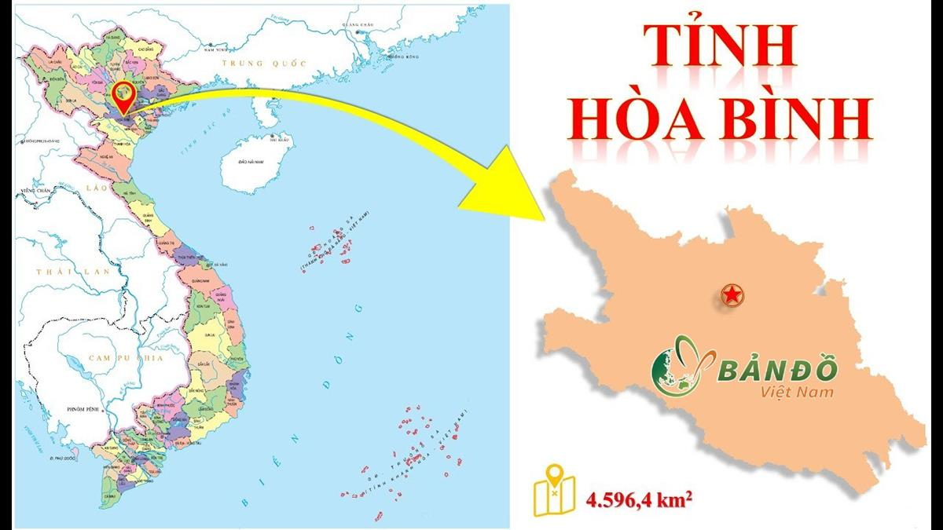

Slide 16
Tỉnh Hòa Bình đã sáp nhập với tỉnh Vĩnh Phúc và tỉnh Phú Thọ để thành lập một tỉnh mới có tên gọi là tỉnh Phú Thọ. Việc sáp nhập này bắt đầu có hiệu lực từ ngày 01/7/2025, và trung tâm hành chính của tỉnh mới sẽ được đặt tại thành phố Việt Trì, tỉnh Phú Thọ hiện nay.

Slide 17
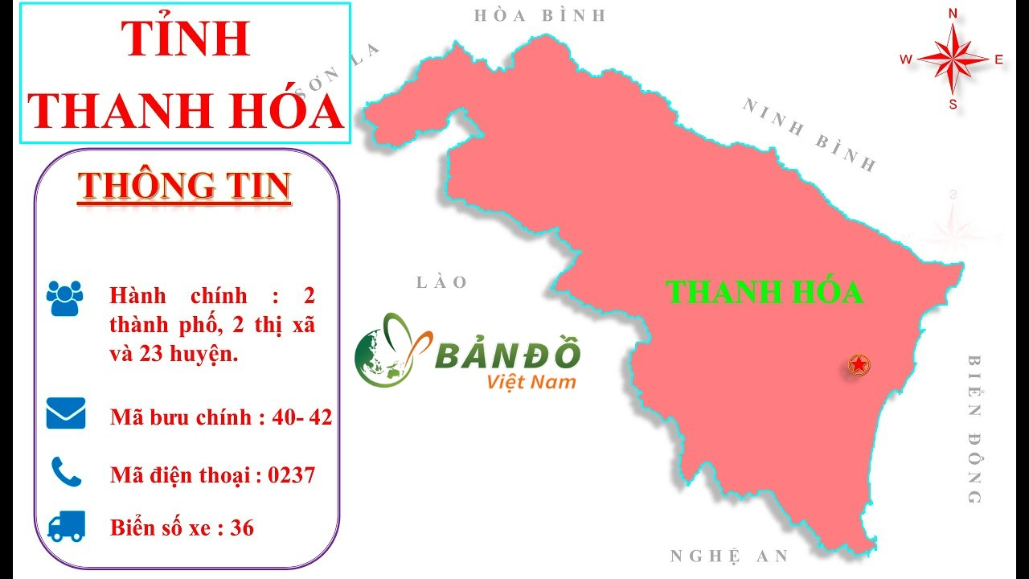

Slide 18
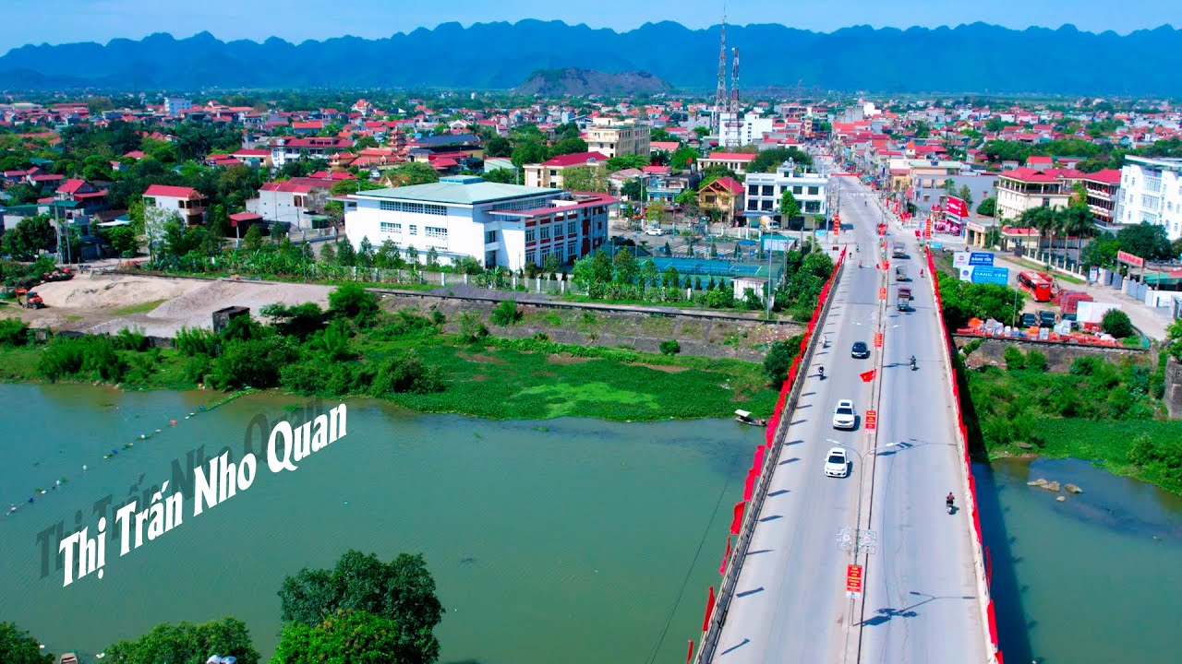
Nho Quan

Slide 19

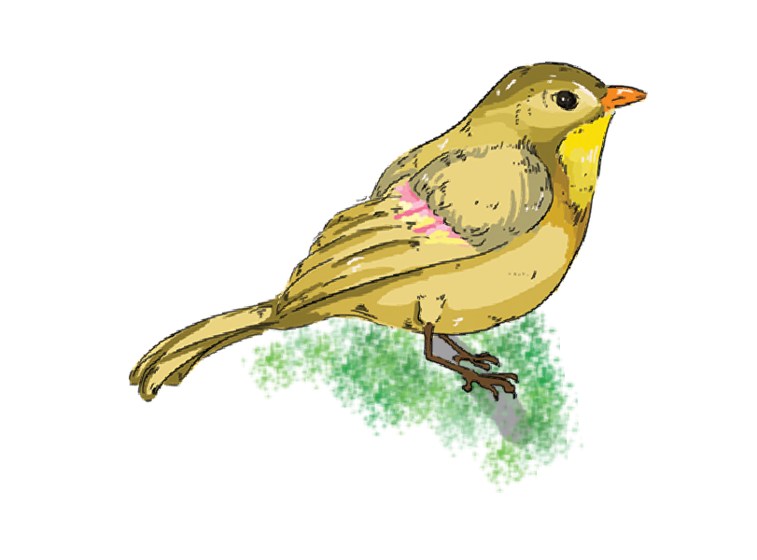
Câu 3
a. Chọn iêu hoặc ươu thay cho
- Cứ chiều chiều, bầy hươu lại rủ nhau ra suối uống nước.
- Buổi sáng, tiếng chim khướu lảnh lót khắp rừng.
- Mặt trời chiếu những tia nắng ấm áp xuống vườn cây.

Slide 20
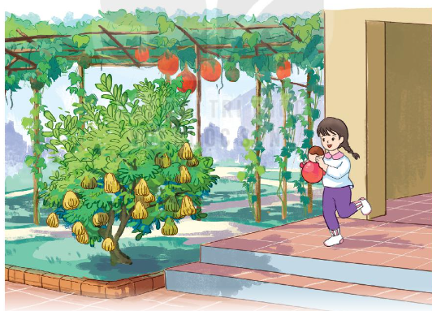
b. Tìm và gọi tên các sự vật có tiếng chứa vần ât hoặc âc trong tranh
Vần âc:
Giàn gấc
Bậc thềm
Vần ât:
Đôi tất
lật đật
phật thủ

Slide 21




